Slide 1
Второе путешествие в музыкальный театр

Slide 3
 |  |  |  |  |  | б | а | л | а | л | а | й | к | а

Slide 4
 |  |  |  |  |  | б | а | л | а | л | а | й | к | а
 |  |  | г | и | т | а | р | а

Slide 5
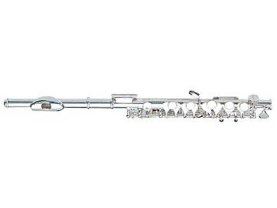
 |  |  |  |  |  | б | а | л | а | л | а | й | к | а
 |  |  | г | и | т | а | р | а
 |  |  |  |  | ф | л | е | й | т | а

Slide 6
 |  |  |  |  |  | б | а | л | а | л | а | й | к | а
 |  |  | г | и | т | а | р | а
 |  |  |  |  | ф | л | е | й | т | а
а | к | к | о | р | д | е | о | н

Slide 7
 |  |  |  |  |  | б | а | л | а | л | а | й | к | а
 |  |  | г | и | т | а | р | а
 |  |  |  |  | ф | л | е | й | т | а
а | к | к | о | р | д | е | о | н
 |  |  | ф | о | р | т | е | п | и | а | н | о

Slide 8
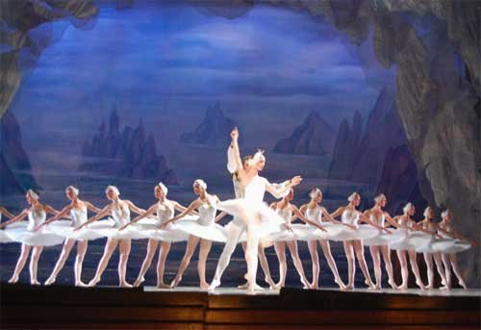
Балет – это музыкальный спектакль, в котором не разговаривают, не поют, а только танцуют.

Slide 9
Основа и создатели балета
Музыка
Танец
Композитор
Балетмейстер

Slide 10
 |  |  | ¹
 |  |  |  |  | ²
 |  | ³
 |  |  |  |  | ⁴
 | ⁵
⁶
⁷
 |  |  | ⁸

Slide 11
 |  |  | ¹О | П | Е | Р | А
 |  |  |  |  | ²
 |  | ³
 |  |  |  |  | ⁴
 | ⁵
⁶
⁷
 |  |  | ⁸

Slide 12
 |  |  | ¹О | П | Е | Р | А
 |  |  |  |  | ²Л | И | Б | Р | Е | Т | Т | О
 |  | ³
 |  |  |  |  | ⁴
 | ⁵
⁶
⁷
 |  |  | ⁸

Slide 13
 |  |  | ¹О | П | Е | Р | А
 |  |  |  |  | ²Л | И | Б | Р | Е | Т | Т | О
 |  | ³С | А | Д | К | О
 |  |  |  |  | ⁴
 | ⁵
⁶
⁷
 |  |  | ⁸

Slide 14
 |  |  | ¹О | П | Е | Р | А
 |  |  |  |  | ²Л | И | Б | Р | Е | Т | Т | О
 |  | ³С | А | Д | К | О
 |  |  |  |  | ⁴У | В | Е | Р | Т | Ю | Р | А
 | ⁵
⁶
⁷
 |  |  | ⁸

Slide 15
 |  |  | ¹О | П | Е | Р | А
 |  |  |  |  | ²Л | И | Б | Р | Е | Т | Т | О
 |  | ³С | А | Д | К | О
 |  |  |  |  | ⁴У | В | Е | Р | Т | Ю | Р | А
 | ⁵Р | О | М | А | Н | С
⁶
⁷
 |  |  | ⁸

Slide 16
 |  |  | ¹О | П | Е | Р | А
 |  |  |  |  | ²Л | И | Б | Р | Е | Т | Т | О
 |  | ³С | А | Д | К | О
 |  |  |  |  | ⁴У | В | Е | Р | Т | Ю | Р | А
 | ⁵Р | О | М | А | Н | С
⁶К | Н | И | Ж | Е | Ч | К | А
⁷
 |  |  | ⁸

Slide 17
 |  |  | ¹О | П | Е | Р | А
 |  |  |  |  | ²Л | И | Б | Р | Е | Т | Т | О
 |  | ³С | А | Д | К | О
 |  |  |  |  | ⁴У | В | Е | Р | Т | Ю | Р | А
 | ⁵Р | О | М | А | Н | С
⁶К | Н | И | Ж | Е | Ч | К | А
⁷В | О | К | А | Л | И | З
 |  |  | ⁸

Slide 18
 |  |  |  |  | Щ
 |  |  | ¹О | П | Е | Р | А
 |  |  |  |  | ²Л | И | Б | Р | Е | Т | Т | О
 |  | ³С | А | Д | К | О
 |  |  |  |  | ⁴У | В | Е | Р | Т | Ю | Р | А
 | ⁵Р | О | М | А | Н | С
⁶К | Н | И | Ж | Е | Ч | К | А
⁷В | О | К | А | Л | И | З
 |  |  | ⁸Р | Е | К | В | И | Е | М

Slide 19
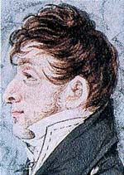
Эрнст Теодор
Вильгельм Амадей
Гофман (1776-1822)

Slide 20


Slide 21
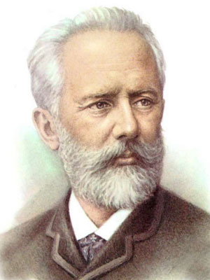
П.И.Чайковский
Балет «Щелкунчик»

Slide 22
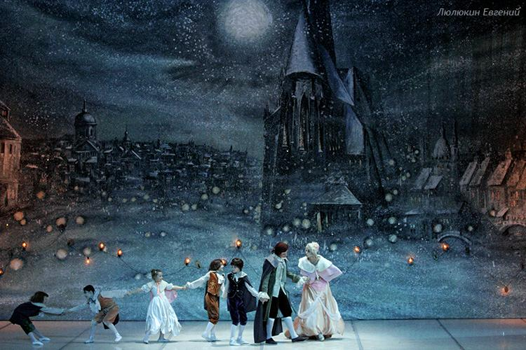

Slide 23
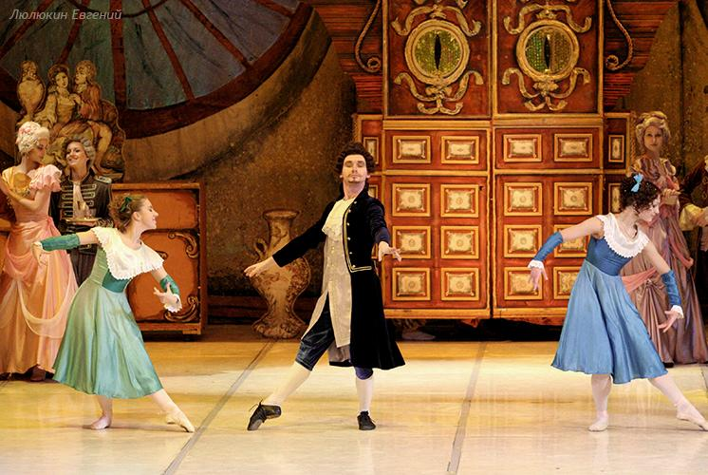

Slide 24
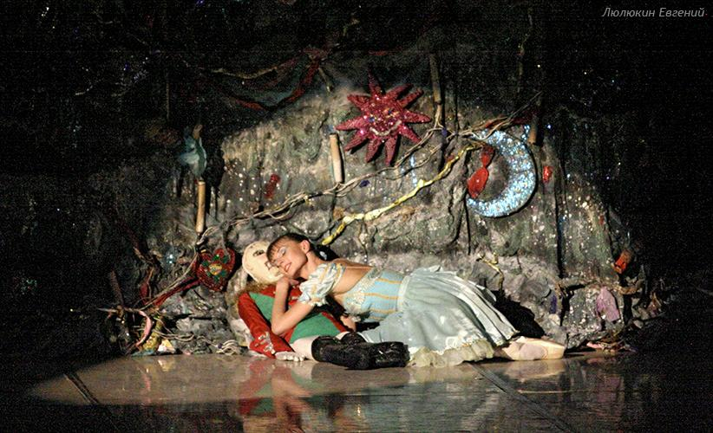

Slide 25
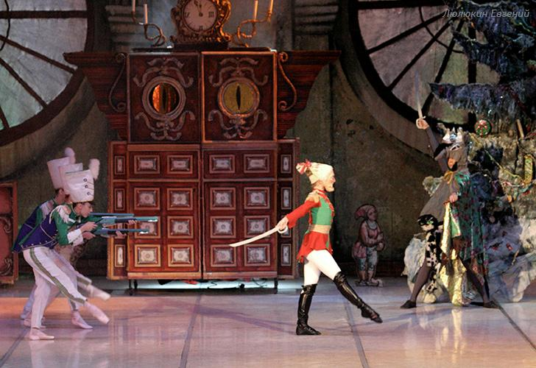

Slide 26
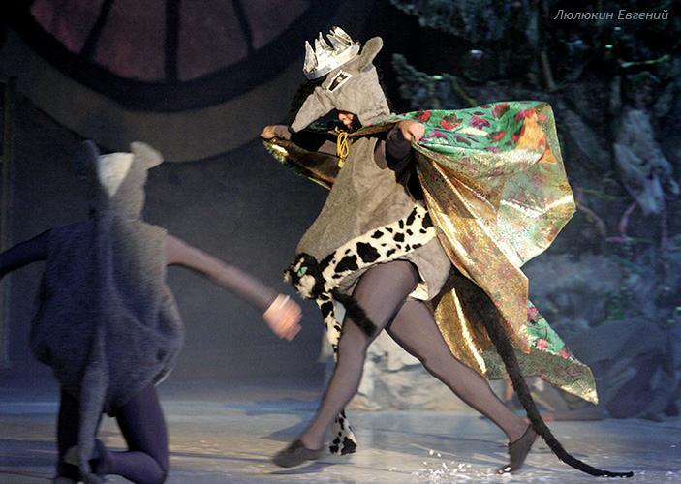

Slide 27
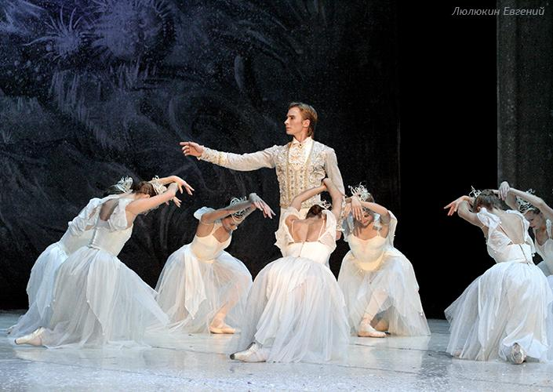

Slide 28
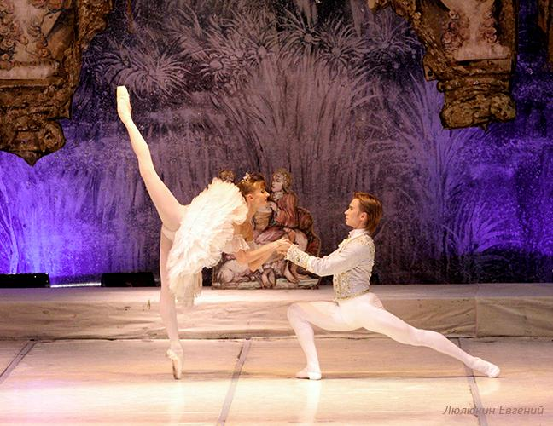

Slide 29
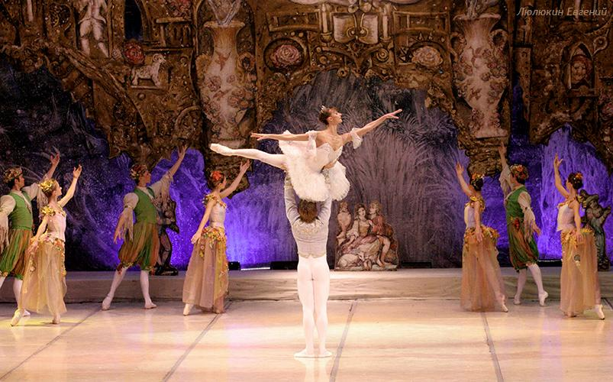

Slide 30
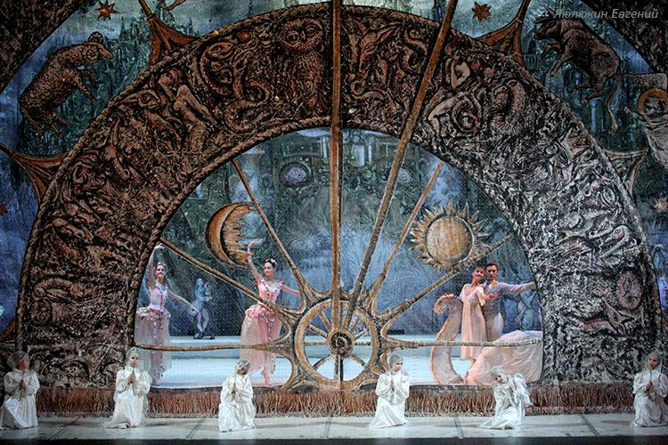

Slide 31
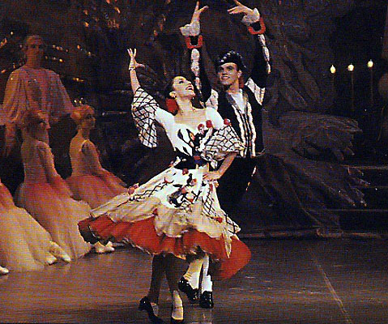
Шоколад:
Испанский танец

Slide 32
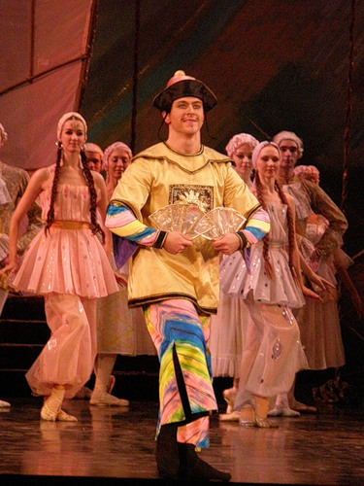
Чай:
Китайский танец

Slide 33
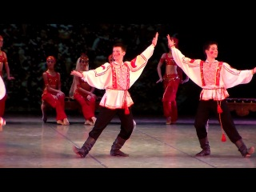
Трепак:
русский танец

Slide 34

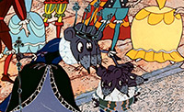
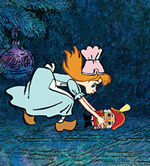
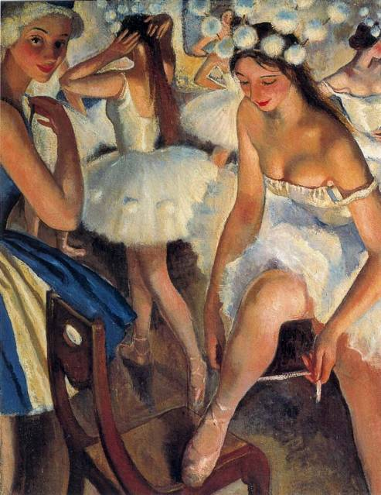
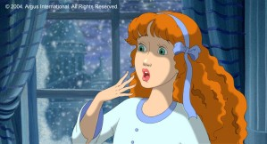

Slide 35
До новых встреч!

